Slide 1

在语音识别中的应用
HMM
报告人：林常志

Slide 2
语音识别技术基础与应用
听写机
残疾人用品
查询
系统
消费
电子
电话
拨号
…
…
语音识别
实际应用
声学
学科基础
数理
统计
信息论
模式
识别
语音语言学
人工
智能
信号
处理

Slide 3
模式识别系统的基本构成
训练过程
分类器设计
信息获取
预处理
特征提取
分类决策

Slide 4
语音识别系统的基本构成
Test pattern
Pattern
training
Templates
or
models
speech
analysis
Reference
pattern
Recognized
speech
LPCC
MFCC
Pattern
classifier
Decision
logic
Search algorithm

Slide 5
语音识别的几个关键因素
语者无关/相关
词表大小
孤立词 vs. 连续语音
环境噪声等

Slide 6
常用模式匹配方法
1. Dynamic Time Warping (DTW)
2. Hidden Markov Modelling (HMM)
3. Multi-layer Perceptron (MLP)

Slide 7
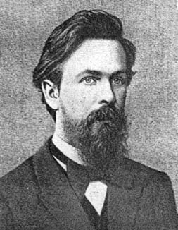
马尔可夫链理论
Andrei A. Markov
Russian statistician
1856 – 1922

Slide 8
一阶离散马尔可夫模型
有N个状态，S₁,S₂…S_{N}
s₁
s₂
存在一个离散的时间序列
t=0,t=1……
在每个时刻t，系统只能处于唯一一个状态q_{t}
s₃
下一个时刻所处的状态是随机出现的
当前状态
当前状态q_{t}只与前面相邻的一个状态q_{t-1}有关，与其他状态无关
N=3
t=0
q₀=s₃

Slide 9



一阶离散马尔可夫模型
1/2
s₁
1/2
s₂
1/3
1
2/3
s₃

Slide 10
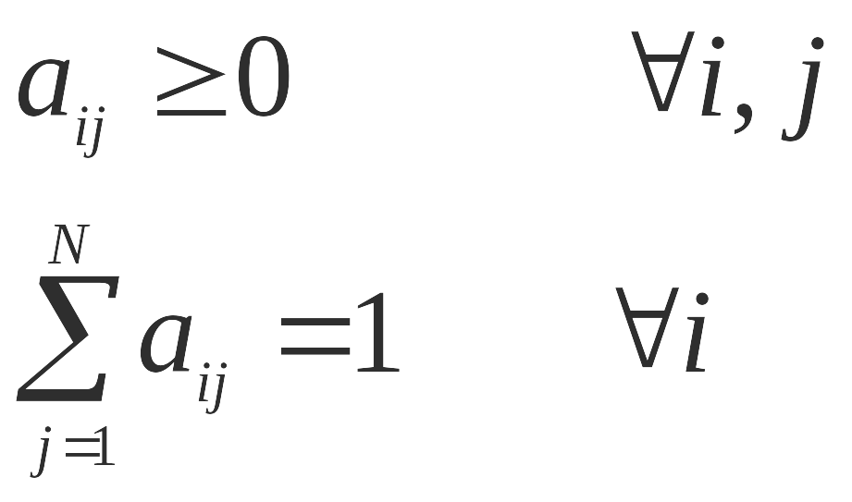
一阶离散马尔可夫模型
1/2
s₁
1/2
s₂
1/3
1
2/3
s₃
a_{ij}--- 转移概率
并且满足如下的标准随机约束条件:

Slide 11
一阶离散马尔可夫模型
0.4
0.6
0.3
下雨
多云
下雨---状态1
多云---状态2
晴天---状态3
0.2
0.3
0.1
0.1
0.2
晴天
0.8

Slide 12
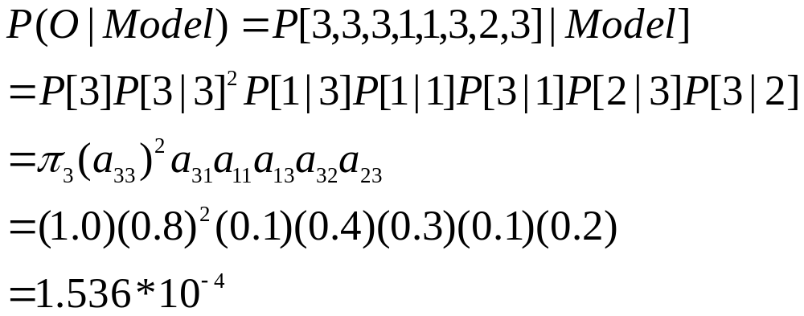
一阶离散马尔可夫模型
问题：
连续8天的天气状况为“晴天-晴天-晴天-下雨-下雨-晴天-多云-晴天”的概率是多少？
晴天
晴天
晴天
下雨
下雨
晴天
多云
晴天
0.8
0.8
0.1
0.4
0.3
0.1
0.2

Slide 13
一阶离散马尔可夫链
晴天-晴天-晴天-下雨-下雨-晴天-多云-晴天
晴天
晴天
晴天
下雨
下雨
晴天
多云
晴天
t-1
t
t+1
马尔可夫链

Slide 14
隐马尔可夫链（HMM）理论
信号统计理论模型
起源于60年代后期
Baum和他的同事首先提出
Baker(CMU)和Jelinek(IBM)在70年代早期
实现在语音处理上的应用

Slide 15

隐马尔可夫链—三个硬币隐马尔可夫模型
a₁₁
a₂₂
a₁₂
1
2
a₂₁
a₁₃
a₃₂
a₃₁
a₂₃
每个硬币代表一个状态;
每个状态有两个观测值:
正面 H 和反面 T;
每个状态产生H的概率为P(H);
每个状态产生T的概率为1-P(H)
3
a₃₃

Slide 16
隐马尔可夫链—三个硬币隐马尔可夫模型
对比两个模型可见：
马尔可夫模型的观测序列本身就是状态序列；
隐马尔可夫模型的观测序列不是状态序列；

Slide 17



隐马尔可夫模型的参数
状态总数 N；
每个状态对应的观测事件数 M；
状态转移矩阵
每个状态下取所有观测事件的概率分布
起始状态

Slide 18



隐马尔可夫模型的三个基本问题
问题一：给定模型参数 和观测序列 ，如何快速求出在该模型下，观测事件序列发生的概率 ？
——估计问题
问题二：给定模型参数和观测序列，如何找出一个最佳状态序列？
——解码问题
问题三：如何得到模型中的五个参数？
——学习问题

Slide 19
如何解决三个基本问题
估计问题: 前向算法和后向算法
解码问题: Viterbi算法
学习问题：Baum-Welch算法

Slide 20



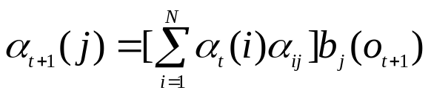


估计问题—前向算法
定义前向变量：
表示模型 下，在时刻t，观测事件为O_{t}，状态为i的概率。
s₁
a_{1j}
s₂
a_{2j}
s_{j}
a_{Nj}
s_{N}
时刻t
t+1

Slide 21

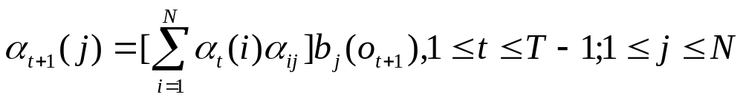
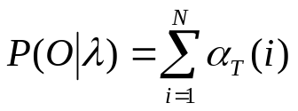
估计问题—前向算法
递归求解：
初始：
递归：
中止：

Slide 22
State
α₁(N)
α₂(N)
α_{T}(N)
N
α₃(N)
α₁(3)
α₂(3)
α_{T}(3)
3
α₃(3)
α₁(2)
α₂(2)
α_{T}(2)
2
α₃(2)
α₁(1)
α₂(1)
α₃(1)
α_{T}(1)
1
1
2
3
T

Slide 23


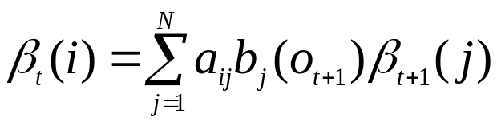


估计问题—后向算法
定义后向变量：
表示从终止时刻T到时刻t+1的观测事件序列 是，并且时刻t的状态是i的概率
s₁
a_{i1}
a_{i2}
s₂
s_{i}
a_{iN}
s_{N}
时刻t
t+1

Slide 24

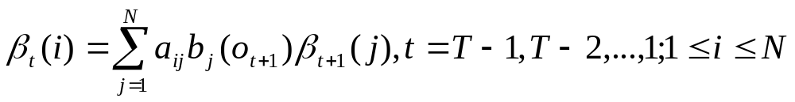
估计问题—后向算法
递归求解：
初始：
递归：

Slide 25
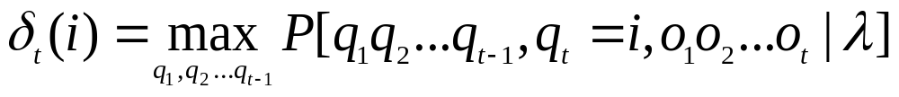
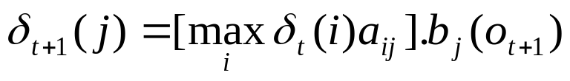


解码问题—Viterbi算法
找一个状态序列，这个状态序列在t时状态为i，并且状态i与前面t-1个状态构成的状态序列的概率值最大
s₁
a_{1j}
s₂
a_{2j}
s_{j}
a_{Nj}
s_{N}
时刻t
t+1

Slide 26
三硬币隐马尔可夫模型
状态1
状态2
状态3
P(H)
0.5
0.75
0.25
P(T)
0.5
0.25
0.75
观测序列O=(HHHHTHTT)
设初始状态概率和状态转移概率都是1/3，忽略这些概率
s₁
s₁
s₁
s₁
s₁
s₁
s₁
s₁
0.5
0.75*0.5
0.75²*0.5
0.75³*0.5
0.75⁴*0.5
0.75⁵*0.5
0.75⁶*0.5
0.75⁷*0.5
s₂
s₂
s₂
s₂
s₂
s₂
s₂
s₂
0.75
0.75²
0.75³
0.75⁴
0.75⁴*0.25
0.75⁶
0.75⁶*0.25
0.75⁷*0.25
s₃
s₃
s₃
s₃
s₃
s₃
s₃
s₃
0.25
0.75*0.25
0.75²*0.25
0.75³*0.25
0.75⁵
0.75⁵*0.25
0.75⁷
0.75⁸
t

Slide 27
三硬币隐马尔可夫模型
状态1
状态2
状态3
P(H)
0.5
0.75
0.25
P(T)
0.5
0.25
0.75
观测序列O=(HHHHTHTT)
设初始状态概率和状态转移概率都是1/3，忽略这些概率
s₁
s₁
s₁
s₁
s₁
s₁
s₁
s₁
0.5
0.75*0.5
0.75²*0.5
0.75³*0.5
0.75⁴*0.5
0.75⁵*0.5
0.75⁶*0.5
0.75⁷*0.5
s₂
s₂
s₂
s₂
s₂
s₂
s₂
s₂
0.75
0.75²
0.75³
0.75⁴
0.75⁴*0.25
0.75⁶
0.75⁶*0.25
0.75⁷*0.25
s₃
s₃
s₃
s₃
s₃
s₃
s₃
s₃
0.25
0.75*0.25
0.75²*0.25
0.75³*0.25
0.75⁵
0.75⁵*0.25
0.75⁷
0.75⁸
t

Slide 28


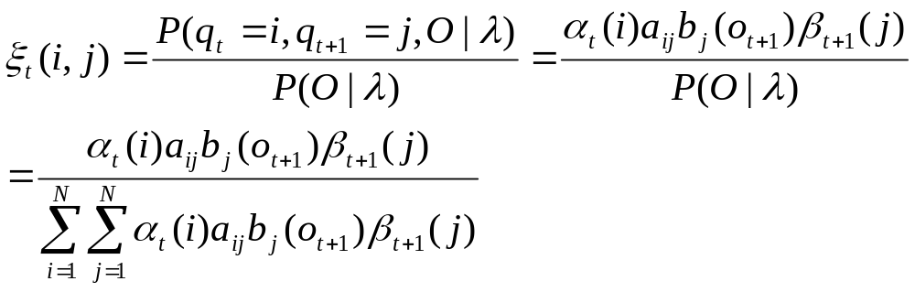
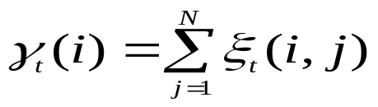
学习问题—Baum-Welch算法
表示 t 时状态为 i 以及 t+1 时状态为 j 的概率
表示 t 时状态为 i 的概率

Slide 29
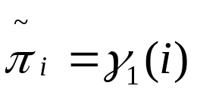
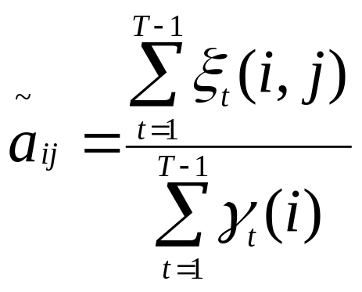
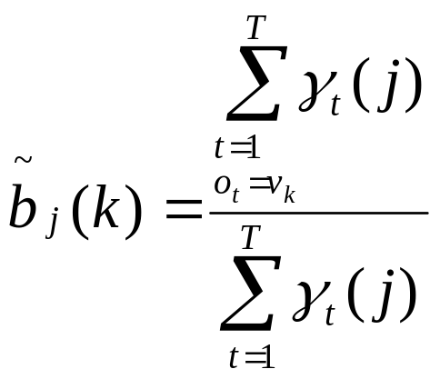
学习问题—Baum-Welch算法
表示时刻1经过状态 i 次数；
表示在时刻T内，状态i转移到状态j的总次数，除以在时刻T内，状态i被经过的总次数；
表示在时刻T内，经过状态j，并且状态j对应的观测事件为v_{k}的总数除以时刻T内，经过状态j的总数。

Slide 30
经典HMM语音识别一般过程
1. 前向后向算法计算P(O|λ) ；
2. Baum-Welch 算法求出最优解λ*= argmax{P(O|λ) }；
3. Viterbi算法解出最佳状态转移序列；
4. 根据最佳状态序列对应的λ给出候选音节或声韵母
5. 通过语言模型形成词和句子

Slide 31



经典HMM语音识别训练过程
waveform
feature
Converged?
Yes
Speech
database
Feature
Extraction
Baum-Welch
Re-estimation
end
HMM
No
λ₁
λ₂
λ₇

Slide 32

经典HMM语音识别识别过程
λ₁
HMM 1
Likelihood
computation
P(X|λ₁)
.
.
.
Recognized
word
Speech
Feature
extraction
Select
maximum
λ_{V}
HMM V
Likelihood
computation
P(X|λ_{V})

Slide 33
HMM语音识别系统的实现
语音信号预处理与特征提取
声学模型与模式匹配
语言模型与语言处理

Slide 34
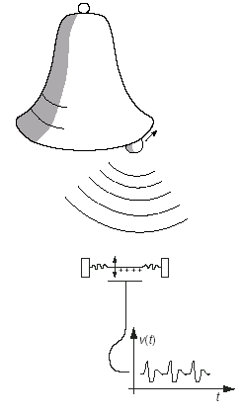
语音信号预处理与特征提取
振动
在空气中形成压力波动
传感器的动作
时变的电压信号

Slide 35
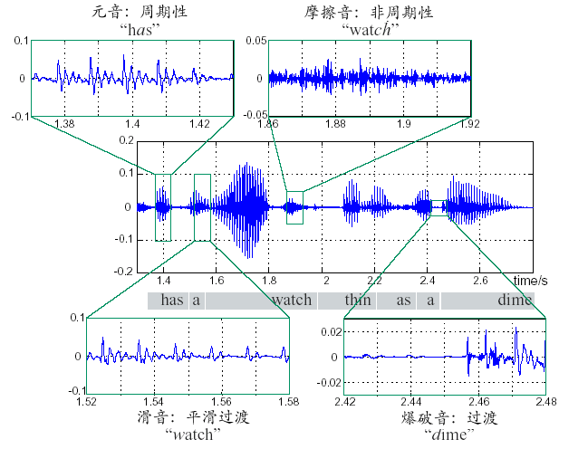
语音信号预处理与特征提取

Slide 36
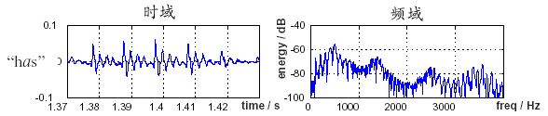
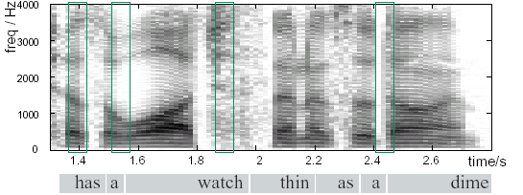
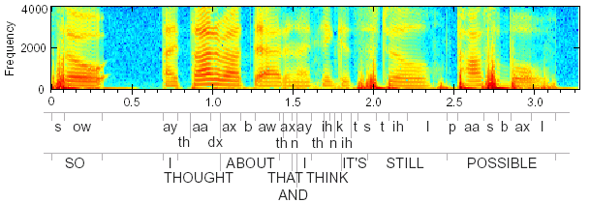

Slide 37
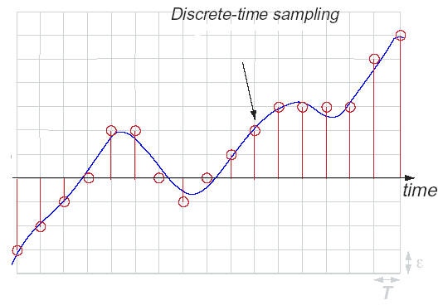
语音信号预处理与特征提取

Slide 38
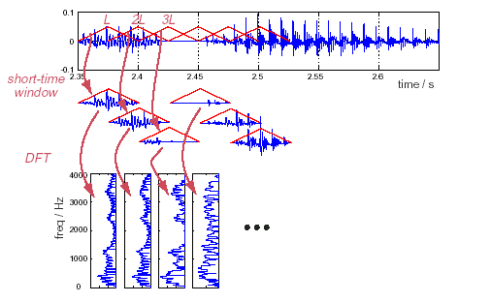
语音信号预处理与特征提取

Slide 39
语音信号预处理与特征提取
特征选取：
1) 幅度(或功率)
2) 过零率
3) LPC 预测系数特征矢量
4) LPC 倒谱特征矢量（LPCC）
5) Mel 倒谱参数（MFCC）
6) 前三个共振峰F1、F2、F3
以梅尔刻度式倒频谱参数（MFCC）为例：
计算短时能量
快速傅立叶变换
三角带通滤波器
逆傅立叶变换
语音信号
预加重
特征参数
分帧
加窗

Slide 40



声学模型与模式匹配
模型基元
声韵母：声母22个，韵母38个
音节 ：412个音节 ，1282个有调音节
词
模型的结构选取
各态历经
从左至右

Slide 41
声学模型与模式匹配
参数初始化：
起始状态概率(π)
状态转移概率(A)
观测序列概率(B)
根据观测序列概率表示方法的不同：
离散的HMM（DHMM）
连续的HMM（CHMM）
半连续的HMM（SCHMM）

Slide 42
声学模型与模式匹配
DHMM：
离散的符号作为观测量
b_{j}(k)
CHMM：
观测量为连续概率密度函数
每个状态有不同的一组概率密度函数
b_{j}(x)
SCHMM：
观测量为连续概率密度函数
所有状态共享一组概率密度函数
b_{j}(x)

Slide 43
语言模型与语言处理
采用统计语法的语言模型
基本原理：采用大量的文本资料，统计各个词的出现概率及相互关联的条件概率，并将这些知识与声学模型结合进行结果判决，减小误识。
设W=w₁,w₂,…,w_{Q},其概率表示为：
P(W)=P(w₁,w₂,…,w_{Q})
=P(w₁)P(w₂|w₁)……P(W_{Q}|W₁,W₂,…W_{Q-1})
Unigram
Bigram
Trigram

Slide 44
t(frame) 1 30 40 100 140
has
an
what
thin
had
a
what
think
组合
a
watch
thin
are
when
see
注：只有一个候选

Slide 45
Has 为首词有2种选择：
Has an what thin
Has a watch thin
Has a watch thin
trigram
P(has a watch thin)= p(has a watch)*p(a watch thin)
Is the Max probability!

Slide 46
谢谢!

